Slide 1

ICME2019-Tiktok视频理解与推荐 ACM MM-Hulu视频相关性推荐

Slide 2
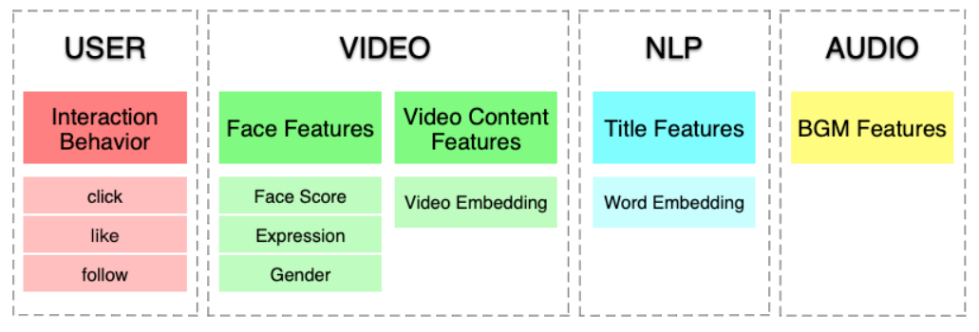
TikTok背景介绍
多模态数据：视觉数据、文本数据和音频数据，脱敏后交互行为数据
多任务：预测一个用户是否会完整的观看完一个视频和是否会喜欢一个视频

Slide 3
face_attrs.txt
视频中人物的脸部信息，gender,beauty,position
item_id
title.txt
脱敏后的视频标题数据 只包含频次信息，没有顺序
item_id
final_{train|test}.txt
主表。包含训练和测试样本 Finish{binary}，taget{binary} 主要包含类别信息
{“item_id”:6603879, “face_attrs”:
[{“gender”:0, “beauty”:0.53,
“relative_position”:
[0.4306, 0.3203, 0.3333, 0.2969]}]}
item_id
video_features.txt
残差网训练的128维特征
{“item_id”:4036886,
“title_features”:{“1”:1,”2”,1,”3”:1,”4”,1}
item_id
audio_features.txt
128维
{‘item_id’:11274473,
“video_feature_dim_128”: [0,128]}

Slide 4
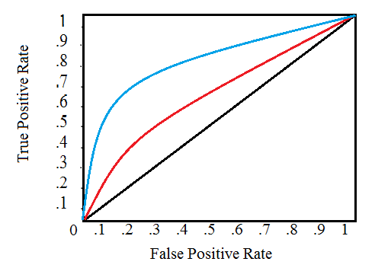

评价指标

Slide 5
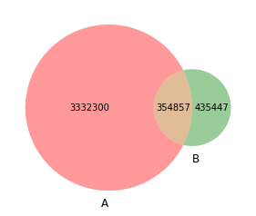
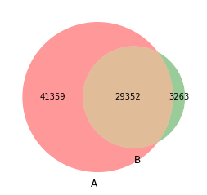
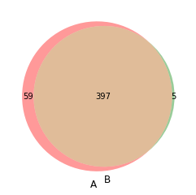
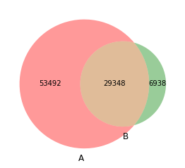
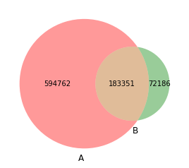
探索性数据分析
训练样本量大（2千万/3百万）
不平衡的label分布（finish: 0.63/0.37, like: 0.98/0.02）
无缺失值
Sparsity
Cold start
长尾数据分布
item_id
user_id
item_city
music_id
author_id
A: train, B: test

Slide 6
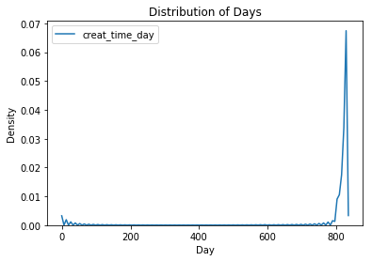
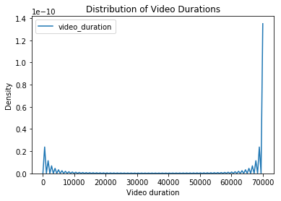
探索性数据分析
长尾分布数据，可进行log压缩，等频/等距分箱
创建时间跨度2年多。可通过时间戳转化为年月日，进而构造其它特征
其它数据集存在缺失值。连续值用0补，类别用-1补。

Slide 7
特征工程-常规
One-hot encoder
统计特征：nunique, mean, std, ratio, most_favorite, area, dist, title_len
150维
音视频特征：MLP(in-128-128)
K-Means特征： 利用video/audio embedding 进行聚类
历史CTR特征：严重过拟合
OOF-CTR特征: nn-oof-finish → lightgbm预测like
Title特征尝试：TFIDF, LDA, Word2vec ,Doc2vec (效果一般)

Slide 8
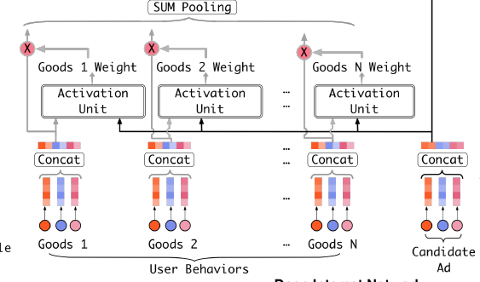
特征工程-Embedding
Item2vec
Skip-gram (8) + CBOW(8) 8->64 没有显著提升
embedding 通过svd/pca降维
fine-tune 深度模型
Sum pooling Embedding /count 减轻long-tail
Attention embedding
通过 item2vec/video/audio 得到的emb vec
使用key-value attention的思想计算内积/cosin 作为pooling的权重
交叉Embedding 将特征交叉后使用item2vec 生成embedding
item_id + music_id+author_id+audio_id+gender+device_id+city

Slide 9
模型选择
Lightgbm
FM (特征交叉）
FFM（占内存)
WDL
PNN
XDeepFM
DIN（Embedding + MLP with Attention）

Slide 10
NN训练
din
adagrad
learning rate: 0.01
epoch：1
binary cross entropy
multitask learning, 0.7*finish + 0.3*like

Slide 11
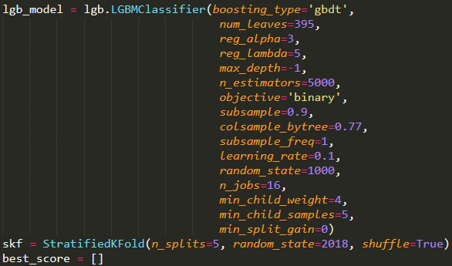
Lightgbm

Slide 12
DIN结构
finish
like
MLP
MLP
MLP
MLP
attention
other id embedding
item id embedding
video
embedding
audio
embedding
dense features
other id
favorite item id
item id

Slide 13




融合方案
video data
LGB1
$$\frac{4}{5}$$
statistic feature
finish
Inter data
+
$$\frac{1}{5}$$
face data
embedding feature
LGB2
+
$$\frac{2}{3}$$
title data
interaction feature
+
like
$$\frac{1}{3}$$
audio data
NN

Slide 14
Hulu 数据介绍
用户行为序列 定长 过去10次的观看的历史movie
Meta feature：
Video feature T*2048
Audio feature T*512
Frame feature T*1024
Meta feature噪音极大

Slide 15
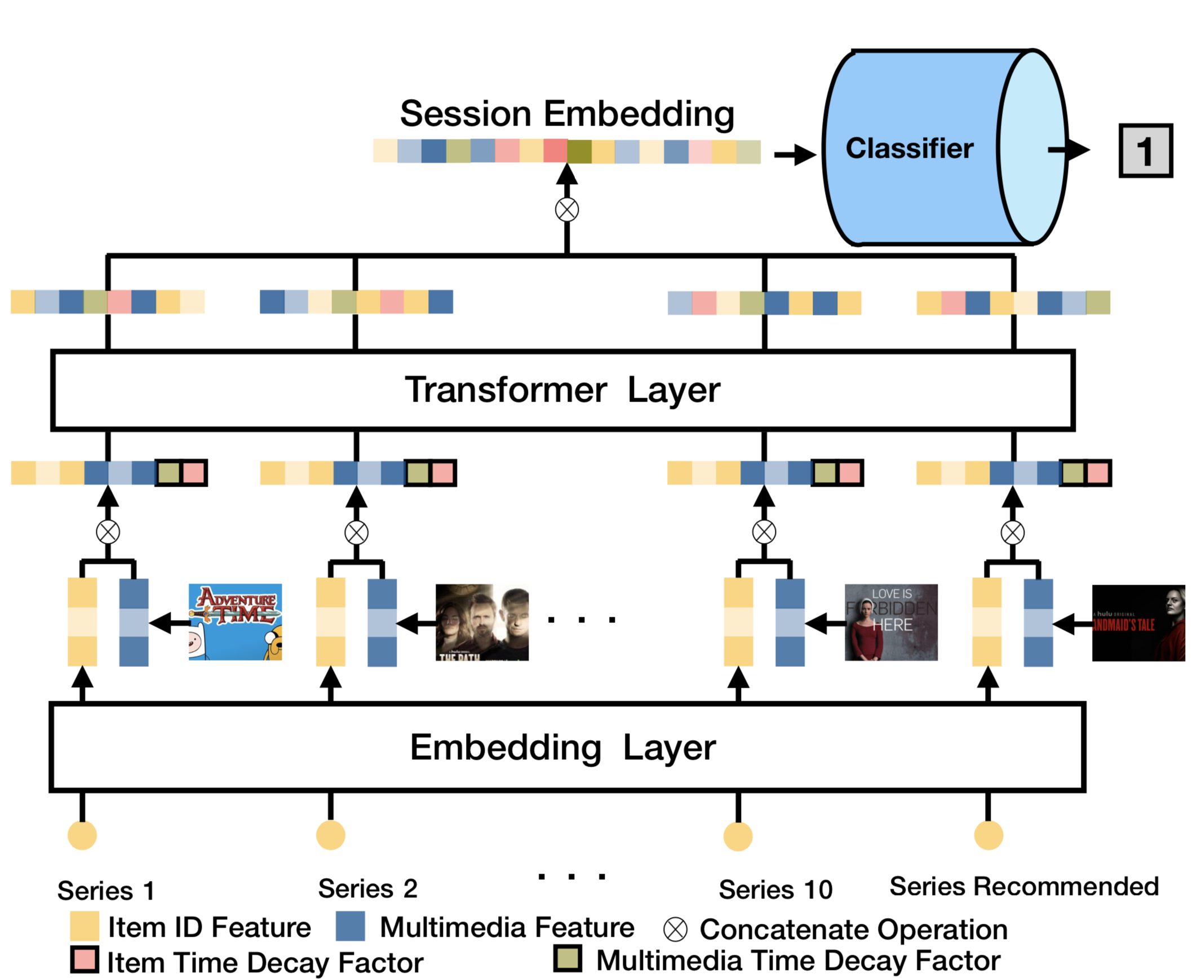
Method
PCA
get fixed length fix and reduce nosie
ID feature:
we train ID feature by Item2Vec.
Time Decay Factor:
calculate the relevance between
target item and given item's position.
Multi-head attention transformer: try to catch the different interest of people.
The framework of our proposed time-aware session embedding.

Slide 16
总结
ID 特征 embedding（item2vec/deepwalk）
Attention 长尾item 用户兴趣多峰
交叉 细粒度特征
Position embedding 长期序列下 用户兴趣演化
多模态特征 concat就有不错的效果，但特征抽取方法是关键，有可能噪声很大

Slide 17
Reference
Efficient Estimation of Word Representation in Vector Space (2013)
DeepWalk: online learning of social representations （2014)
Item2Vec-Neural Item Embedding for Collaborative Filtering (Microsoft 2016)
Deep Neural Networks for YouTube Recommendations (Youtube 2016)
a simple but tough-to-beat baseline for sentence embeddings（2017 ICLR）
Attention is all your need
Deep Interest Network for Click-Through Rate Prediction（2018）
Real-time Personalization using Embeddings for Search Ranking at Airbnb
Billion-scale Commodity Embedding for E-commerce Recommendation in Alibaba (Alibaba 2018)
Learning and Transferring IDs Representation in E-commerce （ Alibaba 2018 ）

